Slide 1
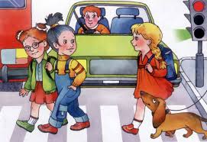
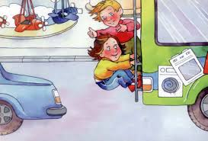
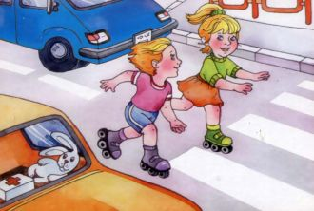
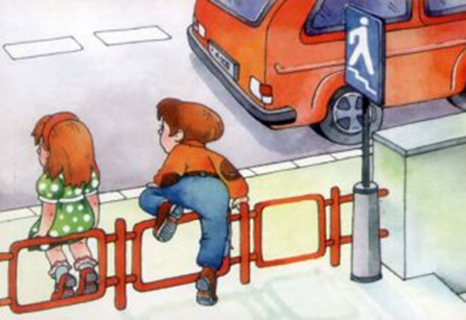
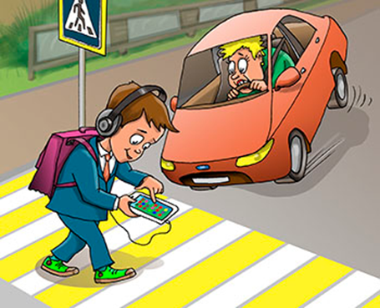
Что объединяет эти изображения? Как вы думаете какова тема классного часа?

Slide 2
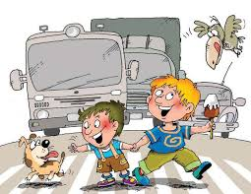
От вредных привычек к трагедии на дорогах

Slide 3
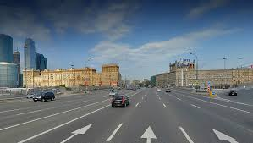
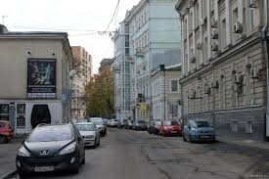
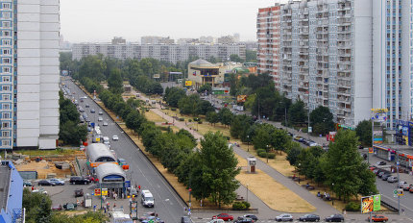
Дайте определение: дорога – это…. Дороги, проходящие в городах могут называться...

Slide 4
Назовите основные элементы дороги.

Slide 5
Какие привычки детей, безобидные возле дома, и опасны на проезжей части улицы? Привычка №1. Привычка «смело» выходить или выбегать из-за кустов, деревьев и других мешающих обзору предметов.

Slide 6
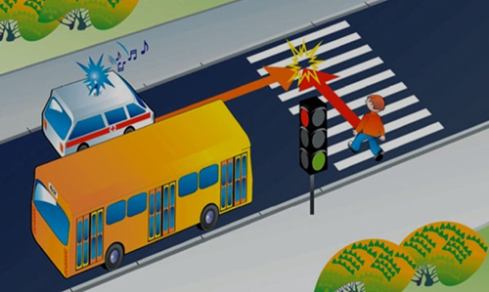
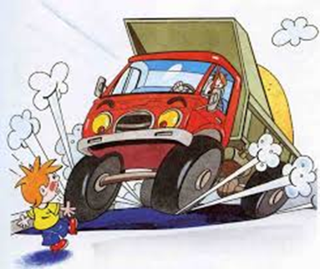
Какая машина опаснее, которая стоит или едет? Какая из стоящих машин опаснее других? Чем опасны машины, стоящие у светофора?

Slide 7
Привычка № 2. Привычка небрежно смотреть по сторонам и сразу начинать движение.

Slide 8
Привычка № 3…… Какая вредная привычка изображена на слайде? Чем эта привычка вредна?

Slide 9
Привычка № 4. Привычка начинать движение, не оглядевшись (например, в игре). Вы привыкли бросаться за мячом, собакой, не глядя по сторонам.

Slide 10
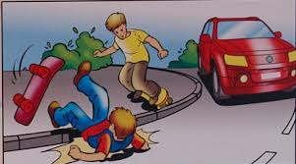
Привычка № 5. Привычка отступать, делать шаг назад не глядя, отступать, отскакивать не поглядев, что за спиной.
На проезжей части шаг назад может быть шагом под колеса.

Slide 11
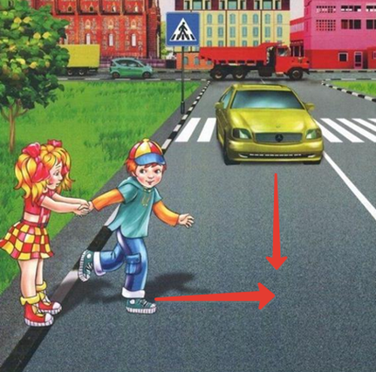
Привычка №6.Привычка двигаться непрерывно, не останавливаясь.
Перед выходом на проезжую часть всегда следует остановиться и посмотреть по сторонам с поворотом головы.

Slide 12
Привычка № 7.Привычка двигаться по кратчайшему пути, наискосок.

Slide 13
Привычка № 8…. Назовите эту привычку. Почему эта привычка может привести к трагедии на дороге?

Slide 14
Привычка № 9.Использования мобильных телефонов и других электронных устройств при переходе дороги и за рулем

Slide 15
Привычка №10. Слушать громкую музыку за рулем. Чем это опасно?

Slide 16
Привычка № 11. Отсутствие культуры поведения на дороге. Несоблюдение дорожного этикета.

Slide 17
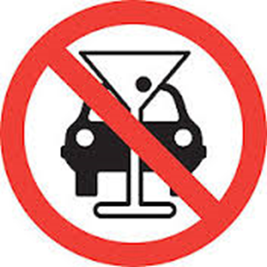
Какие вредные привычки предупреждают эти знаки?

Slide 18
Задание: прокомментируйте данный слайд и сформулируйте правило, позволяющее избежать дорожно-транспортное происшествие

Slide 19
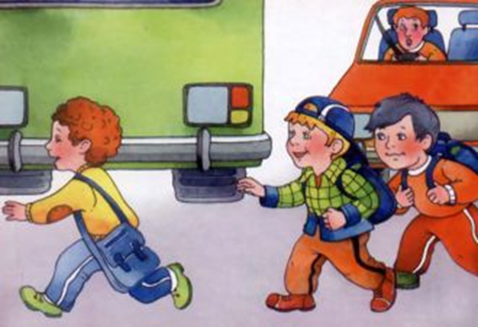
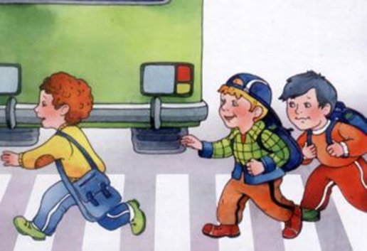
Задание группе №1
1.Найдите отличия:
2.Какие нарушения правил дорожного движения вы здесь увидели?

Slide 20
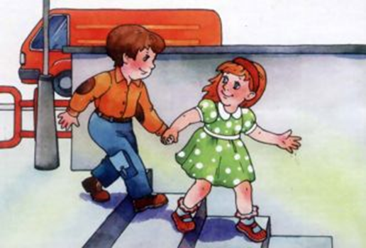
Задание группе №2
1.Найдите отличия:
2.Какие нарушения правил дорожного движения вы здесь увидели?

Slide 21
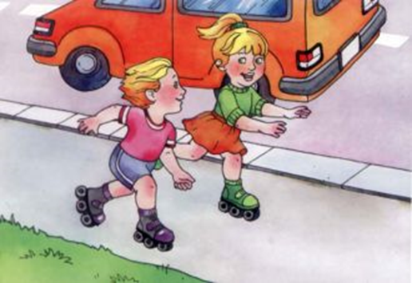
Задание группе №3
1.Найдите отличия:
2.Какие нарушения правил дорожного движения вы здесь увидели?

Slide 22
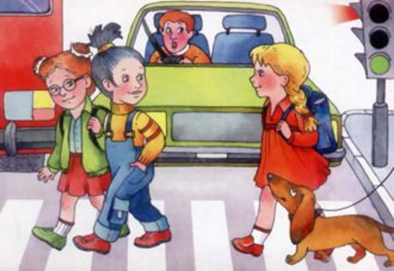
Задание группе №4
1.Найдите отличия:
2.Какие нарушения правил дорожного движения вы здесь увидели?

Slide 23
Задание: прокомментируйте данный слайд и сделайте вывод по классному часу

